Slide 1


Samverkan och hantering av motstånd
Kursanteckningar
Vattenkraftens Miljöfond
Nääs
april 2024

Slide 2
Innehåll
Inledning
Några grundtankar
Enkla, komplicerade och komplexa problem
En förenklad komplexitetsanalys
Att hantera motstånd
Att tillgodose grundläggande behov
Att vara medveten om dina reaktioner
Hur märker vi spänning, motstånd och konflikt?
Varför uppstår spänning?
Vad kan vi göra?
  Ett dialogiskt tankesätt
  Ett dialogiskt förhållningssätt
  Praktiska färdigheter
Några tankar om konflikt som katalysator för förändring

Slide 3
Inledning
Du som är anställd på en myndighet ställs ofta inför utmaningen att hantera spänningar i ditt arbete. Samtidigt som du genomför uppdrag eller projekt behöver du samverka med och bemöta människor som är kritiska eller gör motstånd på olika sätt.
När frågorna är komplexa och samtidigt präglas av spänning räcker det inte med de mötesformer och hanteringssätt som fungerar för enkla och komplicerade ärenden.
I en tidigare era var det enklare att hantera dessa frågor då det fanns större förtroende mellan invånare, tjänstepersoner och politiska beslutsfattare. Det var en tid innan internet och sociala medier revolutionerade kommunikationen. Idag, när allt borde gå smidigare, ser vi en ökning av polarisering vilket gör relationer mer utmanande att navigera.
Att effektivt föra och leda dialog i komplexa och spänningsfyllda frågor kräver förståelse för varför spänning uppstår och hur den eskalerar. Att förstå varför människor reagerar som de gör är centralt för att skapa en säker och produktiv miljö för dialog. Det är lika viktigt att förstå dina egna reaktioner och utveckla sätt att hantera dem. När vi blir triggade av andra, eller är rädda för konflikt, minskar vår förmåga till en konstruktiv hantering av svåra situationer.
I komplexa och konfliktfyllda frågor behövs en inkluderande dialog hellre än snabba, men mindre inkluderande, lösningar.
För att kunna skapa förtroendet och kontakten som utgör grunden för både förhandling och hantering av spänning och konflikt behöver du alltid vara medveten om motpartens grundläggande behov. Om dessa behov inte uppfylls kommer det att vara svårt att nå fram och skapa den öppenhet som behövs för att samverka och komma överens.

Slide 4
Grundtankar gällande samverkan
Vi utgår i från ett systemiskt synsätt
Precis som ekosystemet är samhället också ett levande system. Det går inte att behandla människor som om vi har att göra med en maskin.
Samverkansprocesser handlar ofta om komplexa utmaningar
Komplexa utmaningar är del av vår vardag. De är dynamiska och oförutsägarea, har många delar, påverkas av relationer och präglas ofta av en lång historik.
Relationer är viktiga i alla samverkansprocesser
Relationer är inte enbart kopplingar. De kan vara öppna och tydliga eller de kan vara mer ansträngda. Relationernas kvalité beror på många saker: förtroende, öppenhet, klarhet för att nämna några.
Samverkan och kollektiv intelligens
Samverkan är mer än att enbart göra saker tillsammans eller samtidigt. Samverkan handlar om hur vi relatera till varandra. Frågan är om det vi gör tillsammans leder till bättre resultat.
Kollektiv intelligens är en grupps förmåga att lösa problem tillsammans. Utgångspunkten är grupper som samverkar är mer effektiva än dem som inte gör det.
Dialog och ett dialogiskt förhållningssätt
Dialog och ett dialogiskt förhållningssätt är en väg till att bli smartare tillsammans. Dialog är mer än samtal och är i grunden ett sätt att tänka och agera tillsammans.
Syftet med dialog är att genom samtal få en djupare förståelse för en fråga, att betrakta den från flera perspektiv och att vara öppen för att nya insikter, kunskap och idéer ska komma fram.

Slide 5
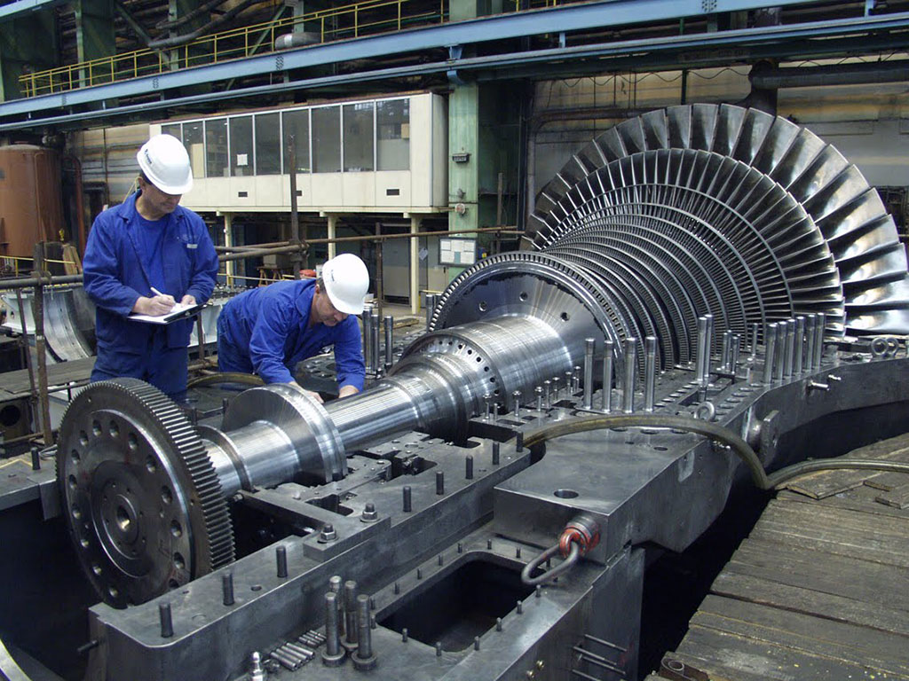
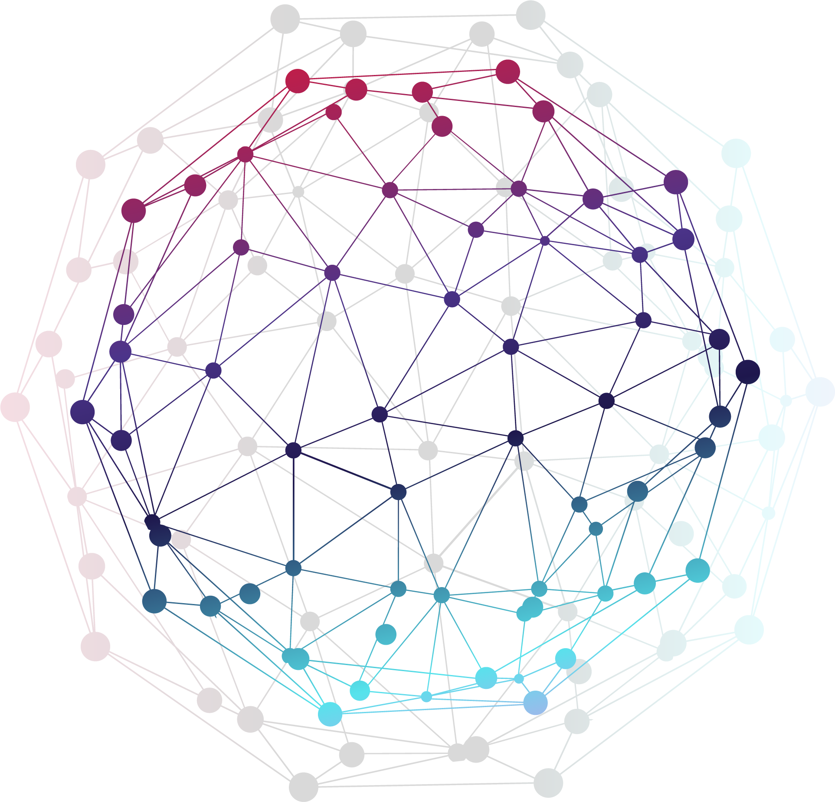

Vad betyder det att vattenkraftfrågan är komplex?
Det är en skillnad mellan tekniska och komplexa frågor
Tekniska frågor är logiska, förutsägbara, rationella och ”planerbara”. De kan delas in i enkla och komplicerade frågor
Enkla problem
följa ett recept, instruktioner, rutiner
Komplicerade problem
Experter krävs för att lösa problemet
Komplexa frågor kännetecknas bland annat av att det finns olika perspektiv på vad problemet är, att det finns många delar och flera deltagare, att de är oförutsägbara och dynamiska, att de påverkas av och påverkar andra frågor, att de ofta involverar kultur och identitet och att de har en lång historik. Klassiska exempel är stad och land konflikten, fattigdom, migration och integration.
Många frågor som rör vattenkraft har flera av dessa kännetecknen.
Det finns såklart också delar som har en tydlig teknisk karaktär

Slide 6
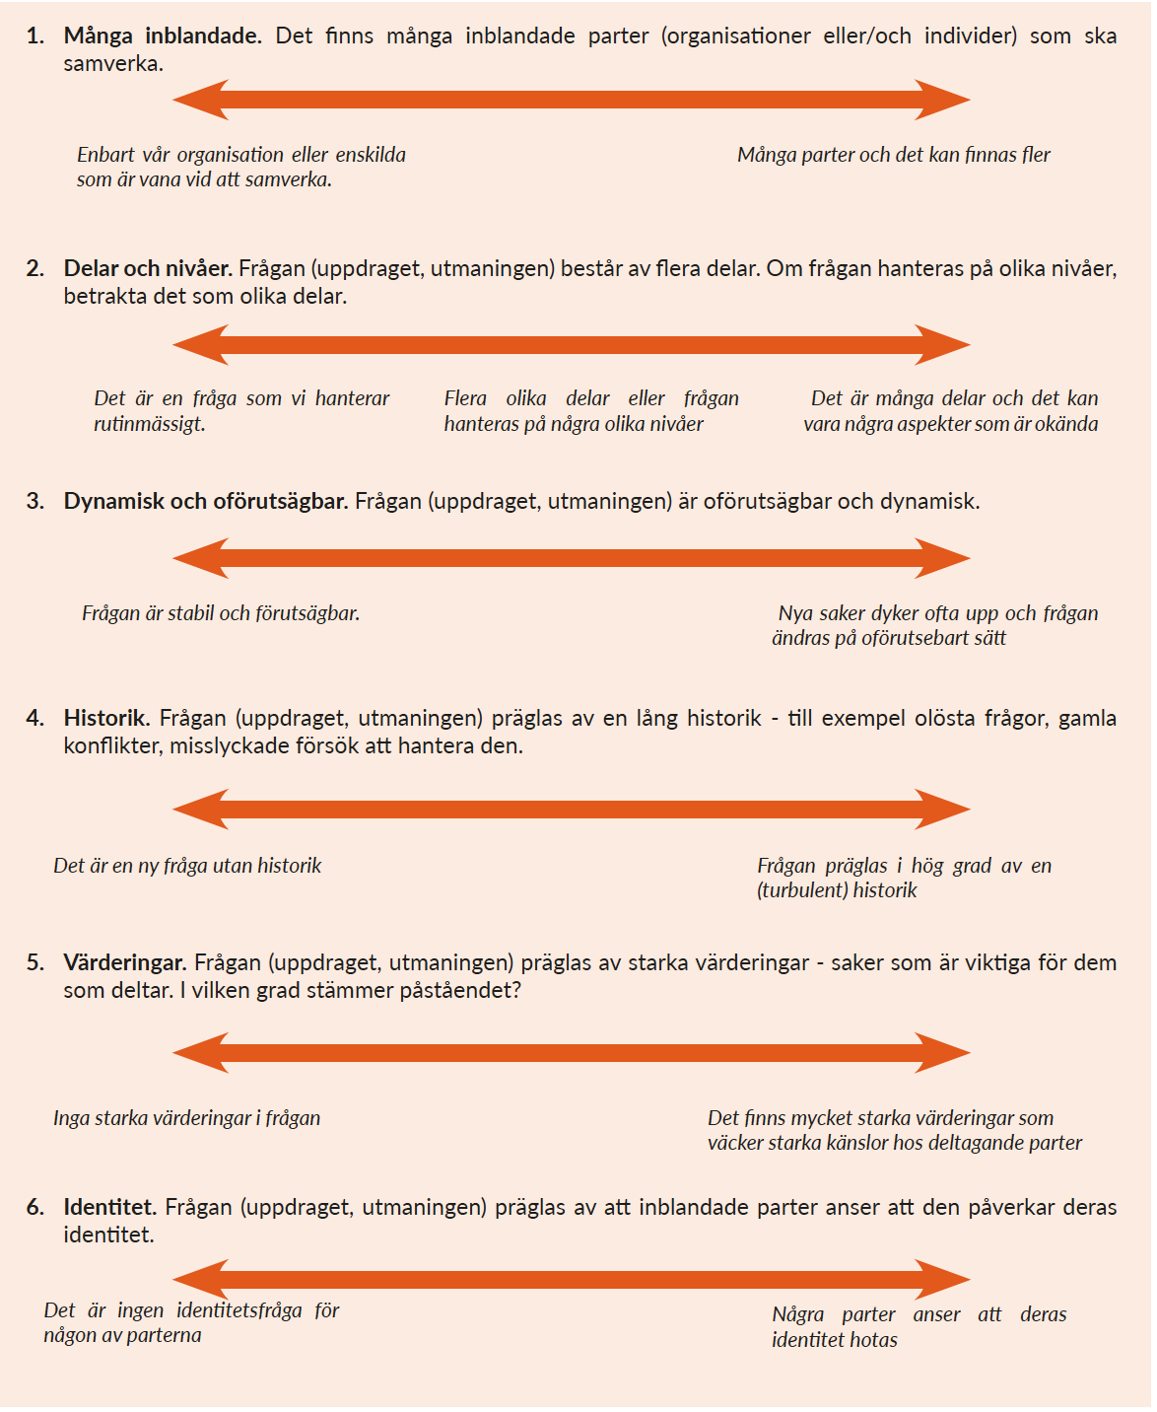
En förenklad komplexitetsanalys
Använd följande förenklat analys för att avgöra om din fråga är enkel, komplicerad eller komplex.

Slide 7
Varför är skillnaden viktig?
Det är riskabel att hantera komplexa frågor som om de vore tekniska.
Problem
Lösning
Anledningen är att det finns en stor risk att missa viktiga perspektiv och att de som representerar dessa perspektiv känner sig marginaliserade.
Vår råd är att inkludera alla som är direkt och indirekt berörda för att förstå problemet, att utforska orsaker och effekter, samskapa lösningar och
tillsammans fatta viktiga beslut.
Det är viktigt att vara flexibel, att undvika ensidiga beslut och att ge frågan tid.

Slide 8
Att hantera motstånd
I denna text använder vi orden spänning, motstånd och konflikt växelvis. Vi talar också om hantering av konflikt snarare än konfliktlösning. Anledningen är att de komplexa utmaningar som är vanliga i naturresursärenden inte nödvändigtvis kan lösas. Det är snarare så att du kan förbättra situationen genom att minska den spänning som förekommer.
Det går såklart också att förebygga att konflikter blir skadliga. Det är inte samma sak som att undvika konflikt eller spänning. Vi menar att spänning är vanligt förekommande i komplexa frågor och kan användas till fördel.
Förhandling syftar på att få någon att göra något. Det kan handla om att delta i en dialogprocess eller att vara med i en process som kräver samverkan. Där utgår vi ifrån att det finns någon grad av motstånd. Dialogisk förhandling skiljer sig från många vanliga kompromissinriktade förhandlingsmetoder och bygger på samma grund som den som behövs för att hantera konflikter.
Vi utgår från ett grundläggande dialogiskt tankesätt som i sin tur ligger till grund för ett förhållningssätt för dialogen som behövs för att hantera komplexa frågor, motstånd och konflikt. Både tanke- och förhållningssättet diskuteras i större detalj nedan.
Att skapa trygghet för din motpart eller dem som befinner sig i en spänningsfält är grunden till såväl konflikthantering som dialogisk förhandling. Människor som inte upplever att deras grundläggande behov blir respekterade eller tillgodosedda kommer inte att uppleva trygghet. Det är därför nödvändigt att skapa en uppfattning om vilka behov som finns hos dem som är del av spänningsfältet och utveckla sätt att skapa den trygghet som behövs.

Slide 9
Att tillgodose grundläggande behov
Några grundläggande mänskliga behov:
Behovet av trygghet
När vi inte känner oss trygg blir vi defensiva. Vi reagerar antingen med kamp, flykt eller genom att frysa (stelna)
Behovet att känna att vi har kontroll
Om vi upplever att vi inte har möjlighet att påverka vår vardag upplever vi oro och hopplöshet som ibland manifesterar som ilska
Behovet att bli sedd och tagen på allvar
Den känsla av marginalisering som följer upplevelsen av att inte bli sedd eller tagen på allvar er en grundorsak till att konflikt uppstår
Du kan minska spänning i dina möten med människor i affekt genom att tillgodose dessa mänskliga behov i den andre.
Det innebär att du behöver skapa trygghet, inte ta ifrån människor sin känsla av att ha kontroll och se och ta den andre på allvar.
För många människor är känslan av kontroll över sitt liv och sina beslut avgörande för välbefinnande och psykologisk hälsa. Det kan innebära att kunna fatta egna beslut, påverka omgivningen, eller känna att ens handlingar har konsekvenser och är meningsfulla.
Kontrollbehovet kan också relatera till hantering av osäkerhet och stress. När människor känner sig osäkra eller utsatta, ökar ofta behovet av att försöka kontrollera situationen för att skapa trygghet och förutsägbarhet.
Det är viktigt att notera att detta behov av kontroll inte nödvändigtvis är negativt. I många situationer kan det vara en hälsosam och adaptiv mekanism som ger människor en känsla av självständighet och ansvar. Å andra sidan kan ett överdrivet kontrollbehov leda till problem som överansträngning, bristande flexibilitet eller konflikter med andra.

Slide 10
Var medveten om dina reaktioner
Du behöver vara medveten om dina egna reaktioner i konfliktsituationer
Oavsett om du själv är inblandad i en konflikt eller om du ska hantera en konfliktsituation från en opartisk position, behöver du vara medveten om det som uppstår inom dig i förhållande till konflikten. Om du själv agerar defensivt eller använder din makt för att få kontroll kommer spänningen att öka, och du kommer inte längre att kunna skapa den trygghet som behövs för att smidigt hantera konflikten.
Du behöver veta vad som får dig att gå över till försvar och därmed bli arg, upprörd, nervös, rädd eller som leder till att du blir helt blank och inte kan tänka.
Ta gärna en stund och reflektera över vad som utlöser en defensiv reaktion hos dig. Tänk tillbaka på senaste gången du befann dig i en spänningsfylld situation och överväg vilka reaktioner du uppvisade. Betrakta även situationer som väcker frustration, irritation eller ilska hos dig.
När du blir medveten om dina reaktioner minskar risken för att de omedvetet styr ditt beteende. Istället för att dina känslor får makt över dig får du möjlighet att välja om du vill agera utifrån dessa känslor eller inte.
Varför är detta viktigt? Du kommer att märka att förhållningssättet som krävs för att kunna leda spänningsladdade samtal eller medla i andras konflikter kräver att du förblir opartisk och "neutral". Ögonblicket du reagerar mot något som någon annan säger uppfattas du som motpart. Det är då tryggheten för andra minskar.
I konflikter där du själv är inblandad är du såklart inte opartisk eller "neutral". Du behöver dock kunna lyssna aktivt och öppna dig för den andres perspektiv.

Slide 11


I. HUR MÄRKER VI SPÄNNING OCH MOTSTÅND?
Att identifiera tecknen på spänning och motstånd tidigt kan spara tid och resurser. Det är svårare att hantera konflikter som har hunnit eskalera än att göra något tidigt för att förhindra eskaleringen.
På sidorna som följer finns flera olika sätt att beskriva tecknen på spänning:
Kamp, flykt och frysrespons – ett biologiskt perspektiv
Konfliktspiralen – ett kommunikativt perspektiv (Transformativ Medling)
Motståndslinjen – från ett psykologiskt perspektiv (Deep Democracy)
Det finns andra sådana listor och modeller som beskriver tecknen på spänning och konflikt. Listan kan troligtvis fyllas på.

Slide 12
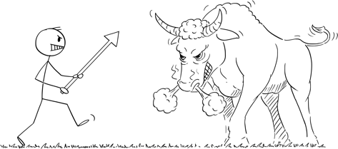
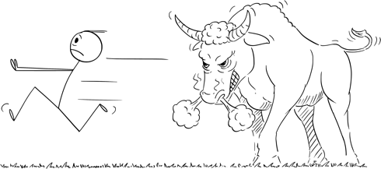
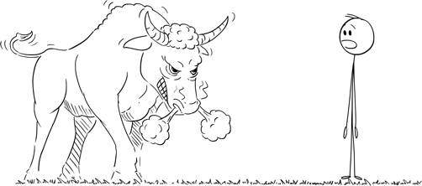
Kamp, flykt och frys
När vi upplever fara agerar vi på ett av tre olika sätt. Det spelar ingen roll om faran är på riktigt eller om en situation enbart upplevs som farligt. De engelska termer ”fight, flight & freeze” används ofta för att beskriva dessa reaktioner till upplevd fara.
KAMP
Vi försvarar oss mot faran genom att kämpa. Aggression som vi ser tolkas ofta som en attack medan den uppstår som ett sätt att bemöta en upplevt fara. Den som agerar aggressivt är ibland inte ens medveten om att dess agerande är en form av försvar
FLYKT
Ett alternativ till att kämpa är att fly ifrån den upplevda faran. Flykt kan visa sig på många olika sätt. Konflikträdsla är en reaktion till känslan att konflikt är farlig och därför bör undvikas. Att ge sig i en förhandling kan likaväl var ett sätt att fly ifrån en obehaglig situation.
FRYS
I djurvärlden motsvarar denna reaktion att spela död. I människor visar denna reaktion sig som oförmågan att kommunicera, reagera eller göra något för att försvara sig. Vissa upplever det som om de blir paralyserade och kan även uppleva fysisk kyla i kroppen.

Slide 13
Skapa trygghet
Det är möjligt att skapa en trygg plats för andra (och på så sätt minska risken för att de agerar genom att kämpa, fly eller frysa).
Här är era förslag på hur du kan skapa trygghet för andra på möten:
Klargöra tydliga tidsramar och informera i förväg för att undvika överraskningar.
Etablera gemensamma spelregler, såsom att respektera varandra, tala utan att avbryta och undvika personliga angrepp.
Avstå från att prata negativt om någon som inte är närvarande på mötet.
Sträva efter effektiv kommunikation genom att lyssna aktivt och presentera dina tankar tydligt.
Bekräfta och visa respekt för andras idéer och känslor.
Ta initiativ att lösa spänningar när de uppstår.
Stödja varandra inför och efter möten
Här följer fler förslag
Skapa en inkluderande miljö där alla känner sig välkomna och sedda.
Ge möjlighet för alla att delta genom att uppmuntra och inkludera olika röster och åsikter.
Erbjuda möjligheter till pauser och reflektion för att hantera eventuell stress eller överbelastning.
Visa öppenhet och flexibilitet för att anpassa mötet efter deltagarnas behov och önskemål.
Erbjuda tydliga och konkreta mötesagendor i förväg för att alla ska kunna förbereda sig.
Visa empati och förståelse för olika perspektiv och livs- och arbetsomständigheter.
Säkerställ att mötesutrymmet är fysiskt och känslomässigt säkert för alla deltagare.
Uppmuntra till ömsesidig respekt och öppen dialog genom att skapa en atmosfär av tillit och samarbete.
Följa upp och utvärdera mötet för att säkerställa att eventuella problem eller behov adresseras på ett konstruktivt sätt.

Slide 14
Nyfikenhet kontra försvar
Vi kan inte vara defensive (i försvar mot en upplevd fara) och i en öppen, social tillstånd samtidigt. Om du märker att du är i kamp, flykt eller frys respons, kan du testa att medvetet välja att byta till en nyfiken inställning. Testa det nästa gång du upplever stress och blir irriterad, frustrerad, kritiskt eller vill undvika en obehaglig situation.
Prova nyfikenhetsknappen
I stället för en kritisk inställning, byt till nyfikenhet.
?
Som förhållningssätt
Nyfikenhet kan också vara en attityd eller förhållningssätt som du väljer att använda för att förebygga eller hantera konflikter – oavsett om du själv är inblandad eller om du leder ett samtal.

Slide 15

Konfliktspiralen
När vi hamnar i konflikt eller känner oss hotade på något sätt, minskar vår förmåga till öppenhet och klarhet. Härnere ser du några kännetecken av en eskalerande konflikt.
Tänk på en konfliktsituation. Känner du igen några av dessa i dig själv eller i andra?
Fokus blir smalare
Vi blir mer självupptagen
Vi kan bli defensiv
Det uppstår en känsla av “vi mot dom”
Fiendebilder skapas
Vi blir mer förvirrade
Vi får ingen klarhet eller blir mindre klart
Osärkerhet ökar
Vi upplever en brist på kontroll
Det kan uppstå en känsla av maktlöshet
Från Transformativ Medling

Slide 16
Motståndslinjen
Skadlig konflikt – i form av hot, sabotage och våld – uppstår inte vanligtvis inte spontant. Det finns en utveckling som vi ofta inte lägger märke till eller väljer att bortse ifrån.
Motståndslinjen består av olika zoner där konflikt yttrar sig på olika sätt. I den gröna zonen hanteras spänning utan att påverka relationer och samverkan mellan människor negativt.
Motståndslinjen är ett verktyg som hjälper dig att identifiera olika sätt som spänning visar sig innan situationen blir destruktiv för berörda individer och grupper eller för samhället. Den inspirerades av Myrna Lewis och bygger på marginalisering som orsak för konflikt (se längre ner).
GRÖN ZON
BLÅ ZON
LILA ZON
RÖD ZON
Tillit, öppenhet, klarhet, nyfikenhet, respekt
Vassa skämt, bortförklaringar, skvaller, alliansbildning, lobbying
Kommunikation blir mer formell, indirekt och upphör sedan helt, hat
Hot, protest, sabotage, våld eller separation
Här är en annan form som vi använder för att illustrera motståndslinjen
GRÖN ZON
BLÅ ZON
LILA ZON
RÖD ZON
Öppenhet
Klarhet
Samverkan
Förtroende
Tillit
Kreativitet
Vassa skämt
Maskning
Bortförklaringar
Skvaller
Alliansbildning
Lobbying
Kommunikation blir mer formell
Indirekt kommunikation
Hat (olika uttryck)
Kommunikation upphör
Hot
Protest
Sabotage
Våld (psykologiskt och fysiskt)
Separation

Slide 17


II. VARFÖR UPPSTÅR MOTSTÅND?
Vi besvarar frågan från två olika perspektiv:
Fragmentering som orsak
Marginaliseringen som orsak för spänning och konflikt

Slide 18
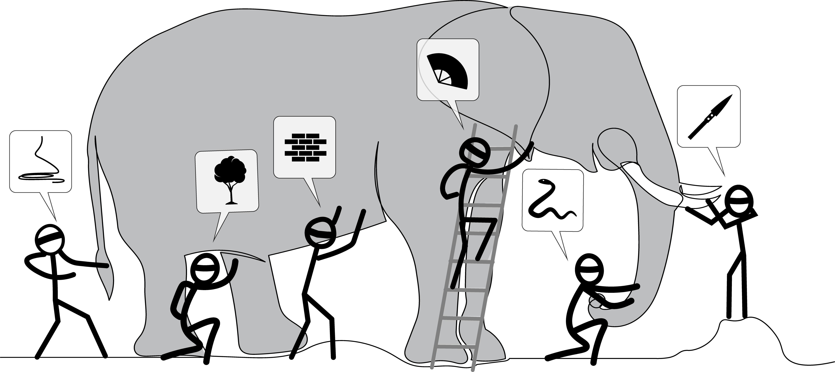






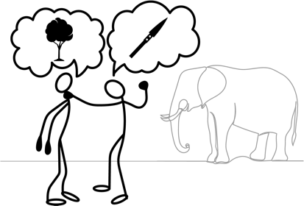
Fragmentering som konfliktorsak
David Bohm var en fysiker som samarbetade med Albert Einstein och Nils Bohr. Bohm använde begreppet fragmentering för att beskriva hur vi genom vårt sätt att tänka försöker dela upp en värld som egentligen utgör en obruten helhet där allt är sammanflätat. Eftersom vi endast ser en del av helheten har vi, som individer, ett begränsat perspektiv. Konflikter uppstår när vi håller fast vid vårt perspektiv och inte kan eller vill se andras sätt att uppfatta samma verklighet.
De flesta känner igen berättelsen (eller dikten) om de sex blinda männen och elefanten. De sex blinda männen tror alla att de har förstått vad en elefant är, men de har enbart en del av helheten. På liknande sätt är det oftast med våra samverkansprocesser, möten och samtal där spänning uppstår: Människor står på olika sidor och kritiserar varandra, fasthållande vid sin egen bild av verkligheten.
VI SER ALLTID ENBART DELAR AV HELHETEN VID EN GIVEN TIDPUNKT
DÅ UPPSTÅR FRAGMENTERADE BILDER AV SAMMA VERKLIGHET
VI FASTNAR I VÅR UPPFATTNING OCH SER ANDRA BILDER SOM FELAKTIGA ELLER FALSKA. OC.H VI SER VARANDRA SOM MOTSTÅNDARE

Slide 19

Marginalisering som konfliktorsak
Arnold Mindell. Mindells är fysiker och psykolog och grundare till konceptet Deep Democracy – som vidareutvecklades av Myrna Lewis. De utgår ifrån att marginalisering är orsaken till att spänning, motstånd och konflikt uppstår. Deep Democracy fokuserar främst på gruppdynamik men principen är lika användbar för individer och samhället i stort.
Vi lär oss av psykologin att när känslor trängas undan, osakar de stress inom oss. På samma sätt skapas stress i relationer, grupper och i samhället när en viktig röst undanträngs eller marginaliseras. Marginalisering uppstår när någon känner att de inte blir hörda, sedda, tagna på allvar eller på annat sätt exkluderas.
Relationer, grupper och samhället har, precis som vi individer, en aspekt som är medveten och en som är omedveten. Den del som är medveten i en kollektiv samling av människor är den som alla ser, som tillåts eller som betraktas som normen. Den del som är osynlig, inte tillåts eller är normavvikande kan ses som gruppens eller samhällets omedvetna. Vi använder isberget som en bild för det som är medvetet och omedvetet – en del som är över och en del som är under vattenytan.
När en röst eller del av en grupp marginaliseras uppstår spänning. Spänningen som uppstår tär på energi. Det gäller spänning inom individer, på arbetsplatser, i möten eller i samhället. Det kräver också mer energi att hantera konfliktens konsekvenser. Desto mer de eskalerar, desto högre blir kostnader räknat i såväl pengar som i psykosociala problem som uppstår och måste hanteras.
Det som tillåts
Det dominerar i medier
Den primära processen
Normen
Populistiska sanningar
Isberget illustrerar två processer som pågår samtidigt när människor interagerar. Medan en del saker är synliga, sker andra i det fördolda eller ”under ytan”.
Tankar & idéer som inte hörs
Undanträngda känslor
Det som censureras
Det som bryter mot normen
Den sekundära processen
Historiken
Trauma

Slide 20

III. VAD KAN VI GÖRA?
Frågan är vilka möjligheter som finns för att hantera den spänning som har uppstått. Finns det potential att åtgärda grundorsakerna? Vad kan göras för att förebygga att konflikterna förvärras ytterligare?
På följande sidor får du tips om hur du kan agera, några metoder som kan hjälpa, och information om enkla verktyg. Dessa bygger på ett förhållningssätt och ett tankesätt som främjar följande grundprinciper:
Medvetenhet om perspektiv leder till större öppenhet för det andra säger och gör.
Inkludering motverkar marginalisering och eskalering av spänning, motstånd och konflikt.
Ömsesidig förståelse är motvikten till polarisering och fragmentering.
Att sakta ner samtalet skapar trygghet och en känsla av hanterbarhet.
Att skapa trygghet är avgörande för att kunna minska nivån av spänning i ett samtal eller på ett möte.
En oberoende och opartisk facilitator kan behövas när konflikten har eskalerat.

Slide 21
Ett vanligt sätt att agera
i komplexa frågor
Att fatta snabba beslut i komplexa frågor från ett begränsat eller ensidigt perspektiv är vanligt. Det innebär att vi snabbt analyserar och bestämmer oss för att agera.
ÅTGÄRD
DIAGNOS
?
Problemet med detta tillvägagångssätt, särskilt när frågan är komplex, är att vi tenderar att betrakta den från ett snävt perspektiv. Vi ser bara en del av problemet och agerar utifrån vår begränsade synvinkel. En annan risk är att vi förenklar den komplexa frågan för att känna oss mer hanterbara och kontrollerade. När vi agerar på detta sätt, genom att fatta beslut eller välja en åtgärd, finns det stor risk att vi missar andra viktiga perspektiv. Detta leder till att de som har en annan förståelse för problemet känner sig bortglömda eller överkörda. Denna känsla av att bli marginaliserad leder ofta till ökad frustration, spänning och till och med konflikt.

Slide 22


Att använda ett dialogiskt sätt att tänka och agera
I ett försök att förenkla det dialogiska sättet att tänka och agera har vi skapat en modell eller processlogik med fyra steg. Dessa steg innebär att vi pausar vår automatiska reaktion och skapa en tidskil mellan det vi observerar eller upplever och vår agerande och beslut. Denna processlogik kan användas för att designa möten eller längre processer och är ett sätt att tänka som du kan använda i enskilda samtal och även för att själv reflektera: Stegen är:
Att observera
Det innebär att försöka betrakta allt som ingår i ett problem eller en utmaning som vi står inför. Vi talar ofta i sammanhanget om att inventera perspektiv eller identifiera symptom.
Att undersöka och fördjupa vår observation
I denna fas eller detta steg ställer vi frågan om problemets eller utmaningens orsaker och effekter. Vi undersöker också underliggande känslor och annat som inte är uppenbart.
Samskapa: att identifiera potential för förbättring
När vi fördjupar oss i en fråga uppstår ofta nya möjligheter – saker som ingen har sett eller tänkt på tidigare. Vi upptäcker ofta synergier som inte var synliga tidigare.
Att konkretisera
Här handlar det om att komma till konkreta beslut eller – i större processer – om överenskommelser. Ibland måste vi helt enkelt vara överens om att vi inte är överens. Det är också fasen där vi behöver fundera över det ansvar vi kan ta, det ansvar vi vill att andra ska ta och det ansvar som kan tas gemensamt. Och sedan behöver vi konkret planera för vad som ska göras och hur det ska göras.
Observera
Konkretisera
Utforska
Samskapa
Två olika former för processlogiken
Utforska och förstå
Lyssna
Konkretisera
Identifiera potential

Slide 23


Enkla praktiska tips
(tre “knappar”)
Det dialogiska tankesättet, som beskrivs på sida 6, utgör grunden för att hantera konflikter med en komplex karaktär. Istället för att snabbt reagera på ett problem eller en situation som upplevs som hotfull, är det viktigt att stanna upp (se pausknappen nedan) och medvetet växla över till en nyfiken inställning (nyfikenhetsknappen). Under den utforskande fasen söker du aktivt efter djupare orsaker och effekter för att sedan reflektera över sätt att grundligt bemöta utmaningen och inte bara behandla symptomen.
Visserligen tar detta tillvägagångssätt mer tid, men det minskar risken för att förvärra en redan spänd situation."
Pausknappen: Bli medveten om dina reaktioner. I förväg kan du fundera över vad du triggas av. I stunden handlar det om att uppmärksamma reaktioner i din kropp. En bra tips är att ta ett djup andetag för att skapa en minipaus.
Pausa
Nyfikenhetsknappen: När du känner att du reagerar, gör ett medvetet val att bytta från försvar till nyfikenhet. Försvar kan yttra sig som kritik, ilska, frustration, osäkerhet, rädsla eller nervositet. Ibland blir vi blanka och nästa paralyserade. Tänk då: jag ska bytta ut försvar mot att vara nyfiken på den andre. Se om det gör en skillnad.
?
Var nyfiken
Reflektion: Du kan reflektera i en paus på ett möte – ensam eller med en annan. Ni kan reflektera efter ett möte för att förstå vad som hände.
Meta-reflektion är en färdighet som du som samtalsledare kan använda under ett möte. Det handlar om att fråga deltagare hur de ser på samtalet just nu. Vad skulle ni kunna göra för att förbättra dess kvalitet? Finns det behov av samtalsreglerna? Bäst är om gruppen själv kommer på riktlinjerna för ett bättre samtal.
Reflektera

Slide 24
Ett dialogiskt förhållningssätt
Ditt förhållningssät representerar de grundläggande attityderna som präglar dit sätt att hantera konflikter.
Oavsett de metoder, färdigheter och verktyg du använder, kommer de att vara ineffektiva, och kan till och med vara kontraproduktiva, om de inte bygger på ett sund och integrerad förhållningssätt.
Ditt förhållningssätt är inte något du lär dig som en metod. Det kräver självreflektion och övning. I början kan det vara svårt att till exempel lyssna med en icke-värderande inställning, men med tid och tålamod kommer du att kunna integrera det och andra delar av det dialogiska förhållningssättet i ditt sätt att bemöta och hantera konflikter eller leda samtal.
Här är några centrala aspekter av ett dialogiskt förhållningssätt:
“Neutralitet” (icke-värderande, närvaro och empati)
Öppenhet
Inkludering
Att främja ömsesidig förståelse
En positiv konfliktsyn

Slide 25
Neutralitet
Neutralitet innebär att du tillfälligt intar en roll där du varken värderar det andra säger eller där du är både empatisk och närvarande. Vårt sätt att använda ordet neutralitet innebär inte att du inte påverkar en viss situation. Det gör du oavsett vad du gör.
Icke-värderande innebär att betrakta alla perspektiv som likvärdiga, utan att bedöma vad som är rätt eller fel, positivt eller negativt, bättre eller sämre. Det innebär att vara medveten om dina egna fördomar och det som triggar dig. Din medvetenhet om dina egna reaktioner hjälper dig att undvika att reagera impulsivt när du provoceras. Det är lika viktigt att avstå från att överdrivet agera positivt på något som du tycker är bra. Samtidigt behöver du inte vara kall och distanserad. Därför bör det icke-värderande alltid kombineras med medkänsla.
Empati är förmågan att sätta sig i en annans skor, att se det de ser från deras perspektiv. Empati skiljer sig från sympati där du snarare identifierar dig med den andra personen och upplever deras känslor. Att lyssna med en empatisk inställning innebär att du, samtidigt som du lyssnar, ställer dig frågan: Hur upplever den andra det de nu pratar om?
Närvaro betyder i första hand att lyssna med full uppmärksamhet, utan att vara distraherad av egna tankar och känslor. Du är helt enkelt närvarande för den du lyssnar på. Du kan öva på din närvaro genom olika metoder. Vissa meditationstekniker utgår från att du observerar dina egna tankar utan att bli indragen av dem.

Slide 26
Öppenhet
Ett öppet tillstånd
I neurovetenskap (Stephen Porges polyvagalteori) påstås att det inte är biologiskt möjligt för dig att vara i en öppen, social tillstånd samtidigt som du är defensiv. Kännetecken av det defensiva tillståndet är när du agerar på ett av följande sätt:
Kamp
Flykt
Frys
Att vara defensiv innebär att du blir mindre öppen och mer självupptagen. Det kan ofta resultera i en upplevelse av stress i kroppen, vilket både du och andra kan märka, även om reaktionen kanske är omedveten.
För att utveckla ett öppet förhållningssätt kan du aktivt välja att vara nyfiken när du inser att du blir defensiv. Samtidigt kan du öva på att öka medvetenheten om tecken på stress i din kropp. Ta ett djupt andetag och reflektera över varför du känner dig defensiv. Detta övar inte bara din förmåga att hantera defensivitet utan ger också insikt i de underliggande orsakerna till din reaktion.

Slide 27
Inkludering
Inkludering som ett förhållningssätt i hanteringen av konflikter utgör en effektiv motvikt till marginalisering. Eftersom det kan vara utmanande att reflektera mitt i en spänd situation, föreslås följande förberedande frågor i samband med de personer du kommer att möta:
På vilket sätt kan den/de uppleva marginalisering?
På vilket sätt kan den/de känna sig begränsade?
Uppfattas din inställning, dina handlingar eller din roll som ensidig och begränsande?
Finns det någon annan som bör inkluderas i samtalet?
Vad kan du göra för att skapa en atmosfär av trygghet under samtalet?
Finns det någon del av dig själv som bedömer den andres perspektiv eller position?
Inkludering av alla perspektiv utgör en grundläggande förutsättning för att framgångsrikt hantera spänning. Att exkludera eller marginalisera något eller någon som är involverade i en fråga riskerar att öka spänningen och eskalera konflikterna.
För att praktisera inkludering krävs främst att du antar inställningen att det finns olika sätt att uppfatta samma verklighet. Olika perspektiv existerar, och ingen av dem är "fel" – även om ditt perspektiv skiljer sig från någon annans. Det finns sannolikt en anledning till varför de uppfattar verkligheten på ett annat sätt. Inkludering innebär i detta sammanhang att sträva efter att förstå varför de du möter tänker och känner på ett annorlunda sätt.

Slide 28
Att främja förståelse
Ömsesidig förståelse utgör motsatsen till polarisering och fragmentering, och är nödvändig för att minska spänning och de-eskalera konflikter.
När du står inför konflikter bör du alltid sträva efter att skapa en atmosfär av trygghet för alla inblandade. Syftet med att skapa dessa trygga rum, där andra känner att de fritt kan uttrycka sina åsikter, är avgörande för att främja ömsesidig förståelse för varandras perspektiv. Om du har ansvaret för att leda ett samtal handlar det om att skapa trygghet för hela gruppen.
Det är när en part utgår från att deras perspektiv är det enda rätta, sanna eller överlägsna jämfört med andra, som spänning ofta uppstår. När du själv är involverad i en konflikt bör du i första hand försöka förstå den andres perspektiv. Detta uppnår du främst genom aktivt lyssnande (se avsnittet om aktivt lyssnande nedan). Som medlare eller dialogledare uppmuntrar du deltagarna att försöka förstå den andres syn på problemet eller frågan.
Dialogens syfte är att motverka polarisering, vilket inte innebär att olika perspektiv inte får existera – de kommer alltid att göra det. Det handlar snarare om att kunna acceptera att någon annan ser annorlunda på saken än du gör. Istället för att betrakta varandra som motståndare eller fiender är målet med dialog att kunna samexistera och samverka trots skillnader. Att respektera och förstå någons perspektiv betyder inte nödvändigtvis att du håller med.

Slide 29
En positiv konfliktsyn
Konflikter betraktas många gånger som något entydigt negativt, men konflikter kan fungera som en positiv kraft för välbehövliga förändringar. Hur du som dialogdesigner, facilitator eller medlare ser på konflikter är avgörande för att detta ska vara möjligt.
Konflikter som en positiv kraft
Givetvis kan konflikter vara destruktiva och till och med skadliga, men konflikter behöver inte nödvändigtvis vara negativa. Istället kan konflikter fungera som en positiv kraft för välbehövliga förändringar förutsatt att de hanteras på ett ändamålsenligt sätt. Om ett perspektiv på något sätt marginaliseras och inte tas på allvar eller inte deltar fullt ut i samtalet finns det en risk att spänningen mellan olika kontrasterande perspektiv eskalerar och att destruktiva konflikter uppstår. Du kan skapa en trygg och konstruktiv plats för konflikter att utspela sig på, vilket är en förutsättning för att de ska kunna verka som en positiv kraft.

Slide 30



Primära och sekundära processer
Om primära och sekundära processer
I de flesta samtal pågår två processer samtidigt.
En del av samtalet är synlig och består av allt dem som deltar i ser, säger och hör.
Den andra delen - den sekundära processen – innehåller tankar, känslor, önskar, drömmar, med mera som inte uttrycks.
Ett exempel är när någon säger: ”vi vill att alla ska vara delaktiga” men samtidigt tänker att inslag från deltagare är ett besvär som de hellre skulle undvika.
I konfliktsammanhang pratar vi ibland om dubbla budskap – något som ofta orsakar spänning i samtal. Det är när någon säger en sak och tänker motsatsen, eller att de säger en sak men känner något helt annat.

Slide 31
Praktiska färdigheter
Aktivt lyssnande utgör sannolikt den mest avgörande färdigheten som du bör bemästra om du vill hantera spänning och konflikt på ett framgångsrikt sätt. Genom att verkligen lyssna skapar du en känsla av trygghet för både individerna och gruppen som helhet. Dessutom blir du en förebild för alla som deltar i samtalet.
I hanteringen av de flesta svåra samtal, oavsett om de sker på individnivå eller i större grupper eller möten, finns det tre grundläggande färdigheter. Dessa färdigheter används i olika varianter av de flesta samtalsledare och här presenteras de i form av inspiration från Transformativ Medling. De tre grundläggande färdigheterna är:
1. Att ställa bra frågor
2. Återspegling
3. Summering
Du kan fördjupa dig i inspirationen till dessa verktyg i böcker som "Transformativ medling" av Baruch Bush och Joseph Folger.
Utöver dessa färdigheter kan du också ha nytta av aktivt lyssnande, bekräftelse och meta-reflektion.
Chris Voss diskuterar begreppet "bekräftelse," som behandlades under utbildningen och som han kallar "taktisk empati," i sin bok "Möts aldrig halvvägs.” Han betonar också värdet av aktiv lyssnande.
Det är viktigt att understryka att alla dessa färdigheter vilar på ett grundläggande förhållningssätt. Utan exempelvis ett icke-värderande förhållningssätt, närvaro och empati blir de ineffektiva och, i värsta fall, kan de till och med vara skadliga.

Slide 32
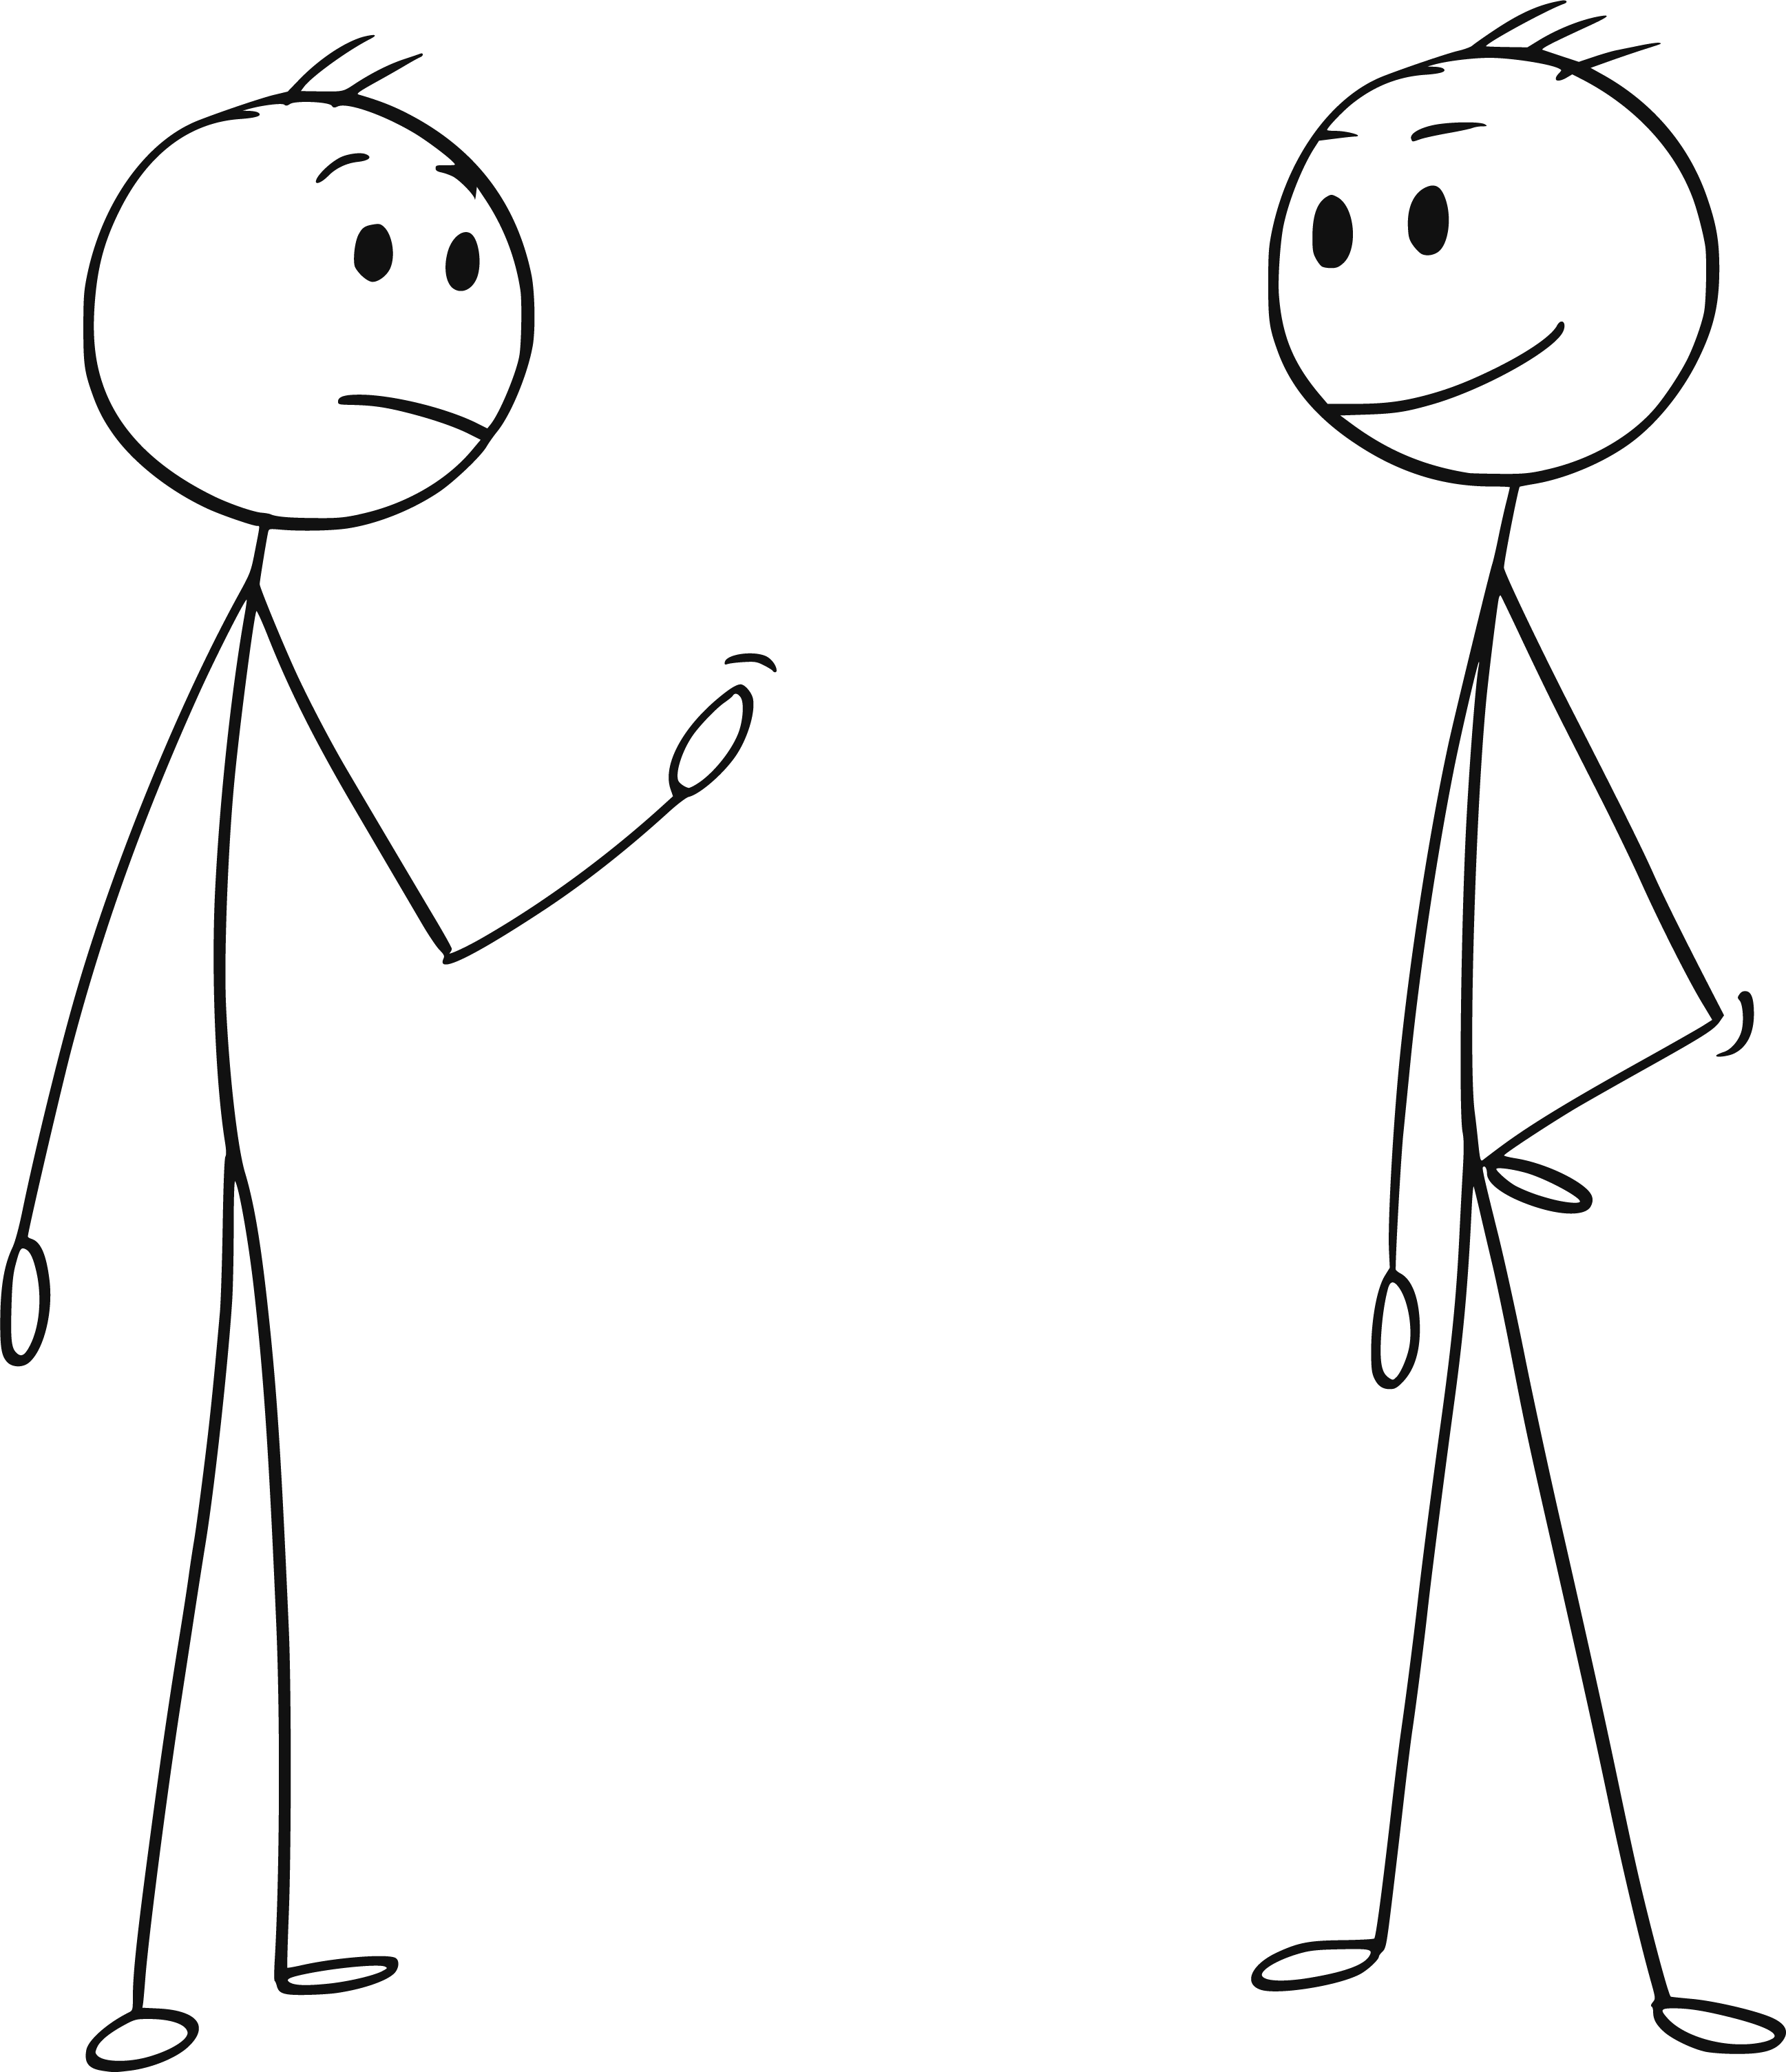
Aktivt lyssnande
Att lyssna med en öppen inställning innebär att pausa dina egna tankar och reaktioner
Aktiv lyssnande kan ha följande effekter:
Att motverka spänning och de-eskalera konflikt
Att skapa öppenhet och förtroende
Att skapa trygghet
Att bygga relationer
Att ge stöd till andra som upplever oro, sorg, mm.
I samtal där spänning förekommer är din förmåga att lyssna avgörande. Genom att aktivt lyssna skapar du en miljö där andra får utrymme att ta plats istället för att bli överskuggade av din agenda. Lyssnande har förmågan att minska motstånd och spänning, samtidigt som det skapar en känsla av trygghet.
När du aktivt lyssnar på människor du möter eller deltagare på ett möte, förmedlar du en grundläggande förutsättning för dialog. Du sätter tonen för det samtal du leder. För att lyckas behöver du vara närvarande, uppmärksam på såväl det som sägs som tonen, känslorna bakom orden och det icke-verbala kroppsspråket. Genom att avstå från att döma, hålla en nyfiken attityd och samtidigt visa empati, skapar du en trygg plats där andra känner sig fria att öppna upp.

Slide 33
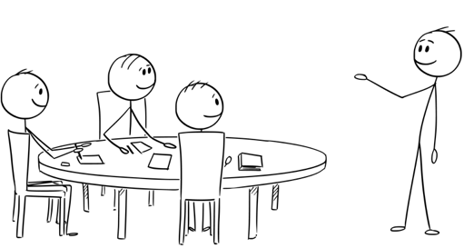
Bra frågor
?
Bra frågor kan bidra till att få någon att utveckla sina tankar eller tydliggöra det de försöker förmedla. De är till hjälp för att fördjupa samtal och skapa reflektion. Det finns även frågor som främjar perspektivmedvetenhet – att få någon att överväga andra synvinklar än sin egen och inse att det inte bara finns en sanning. Att främja ömsesidig förståelse är en central aspekt av konflikthantering.
NÅGRA EXEMPEL PÅ BRA FRÅGOR
UTFORSKANDE FRÅGOR
Hur menar du när du säger …?
Vad gjorde du?
Vad hände sen?
FÖRDJUPANDE FRÅGOR
Vad tänker du?
Vad känner du?
Hur är detta viktigt för dig?
Vilken övertygelse vilar det du säger på?
JÄMFÖRANDE FRÅGOR
Hur var det förr?
Hur ser det ut i …?
Vad säger/tänker/känner den andra?
FRÅGOR FÖR REFLEKTION
Hur upplever ni samtalet? Är det något vi kan göra bättre?
Vad var orsaken till …?
Hur har systemet skapat det som nu händer?

Slide 34
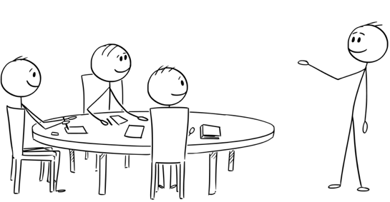
Återspegling
Återspegling är när du kortfattat säger tillbaka det du har hört direkt till talaren
Återspegling bidrar till klarhet och öppenhet. Den som återspeglas kan utveckla, förklara eller korrigera det hon har sagt. I en större grupp hör andra det hen har sagt på ett annat sätt. Återspegling saktar också ner samtalet – något som är viktigt när det uppstår spänning.
Steg för steg:
Du är neutral eller opartisk när du återspeglar – du lägger inte dina egna tankar eller värderingar in i en återspegling
Du återspeglar direkt till personen som har talat (om det finns fler personer)
Säg kortfattat det du hör den andre säga
Fokusera på det som hen betonar
Använd samma emotionella ton men inte exakt samma ord
Stäm av med en fråga: ”Stämmer det?” eller ”Var det så du menade?” (eller liknande)
Se också färdigheten ”Bekräftelse”

Slide 35
Validering
Du bekräftar en central tanke, känsla, värdering, övertygelse eller viljeinriktning för att visa att du förstår
Validering (eller bekräftelse) används för att sätta namn på känslor och kan bidra till att en person känner sig förstådd. I förhandling och konflikthantering är det ett mycket användbar färdighet för att skapa öppenhet.
Steg för steg:
Lyssna på den andre med empati – ställ dig i dennes skor
Försök hitta den mest centrala underliggande viljeinriktning, tanke, känsla, värdering eller övertygelse
Inleda med:
  Det ser ut som …
  Det låter som …
  Det verkar som …
Din ton är frågande och inte ifrågasättande, påpekande eller anklagande.

Slide 36
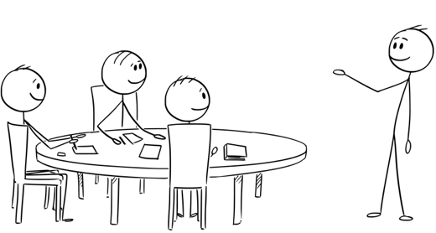
Summering
…
…
…
Summering kortfattat sammanfattning av huvudpunkter i ett samtal eller del av ett samtal
Sammanfattning eller summering har funktionen att ge en känsla av hanterbarhet och ordning när samtalet spretar. Det kan bidra till att någon känner sig förstådd och tagen på allvar. Den bidrar till att skapa klarhet i spänningsfyllda samtal och sakta ner samtalets tempo.
Såhär gör du en summering :
Kom ihåg att du ska vara neutral eller opartisk när du sammanfattar.
Lista ämnen som samtalet eller samtalsdelen har innehållit
Du kan även lista huvudämnet och eventuella motsättningar eller underdelar
Stäm av om du eventuellt har missat något

Slide 37
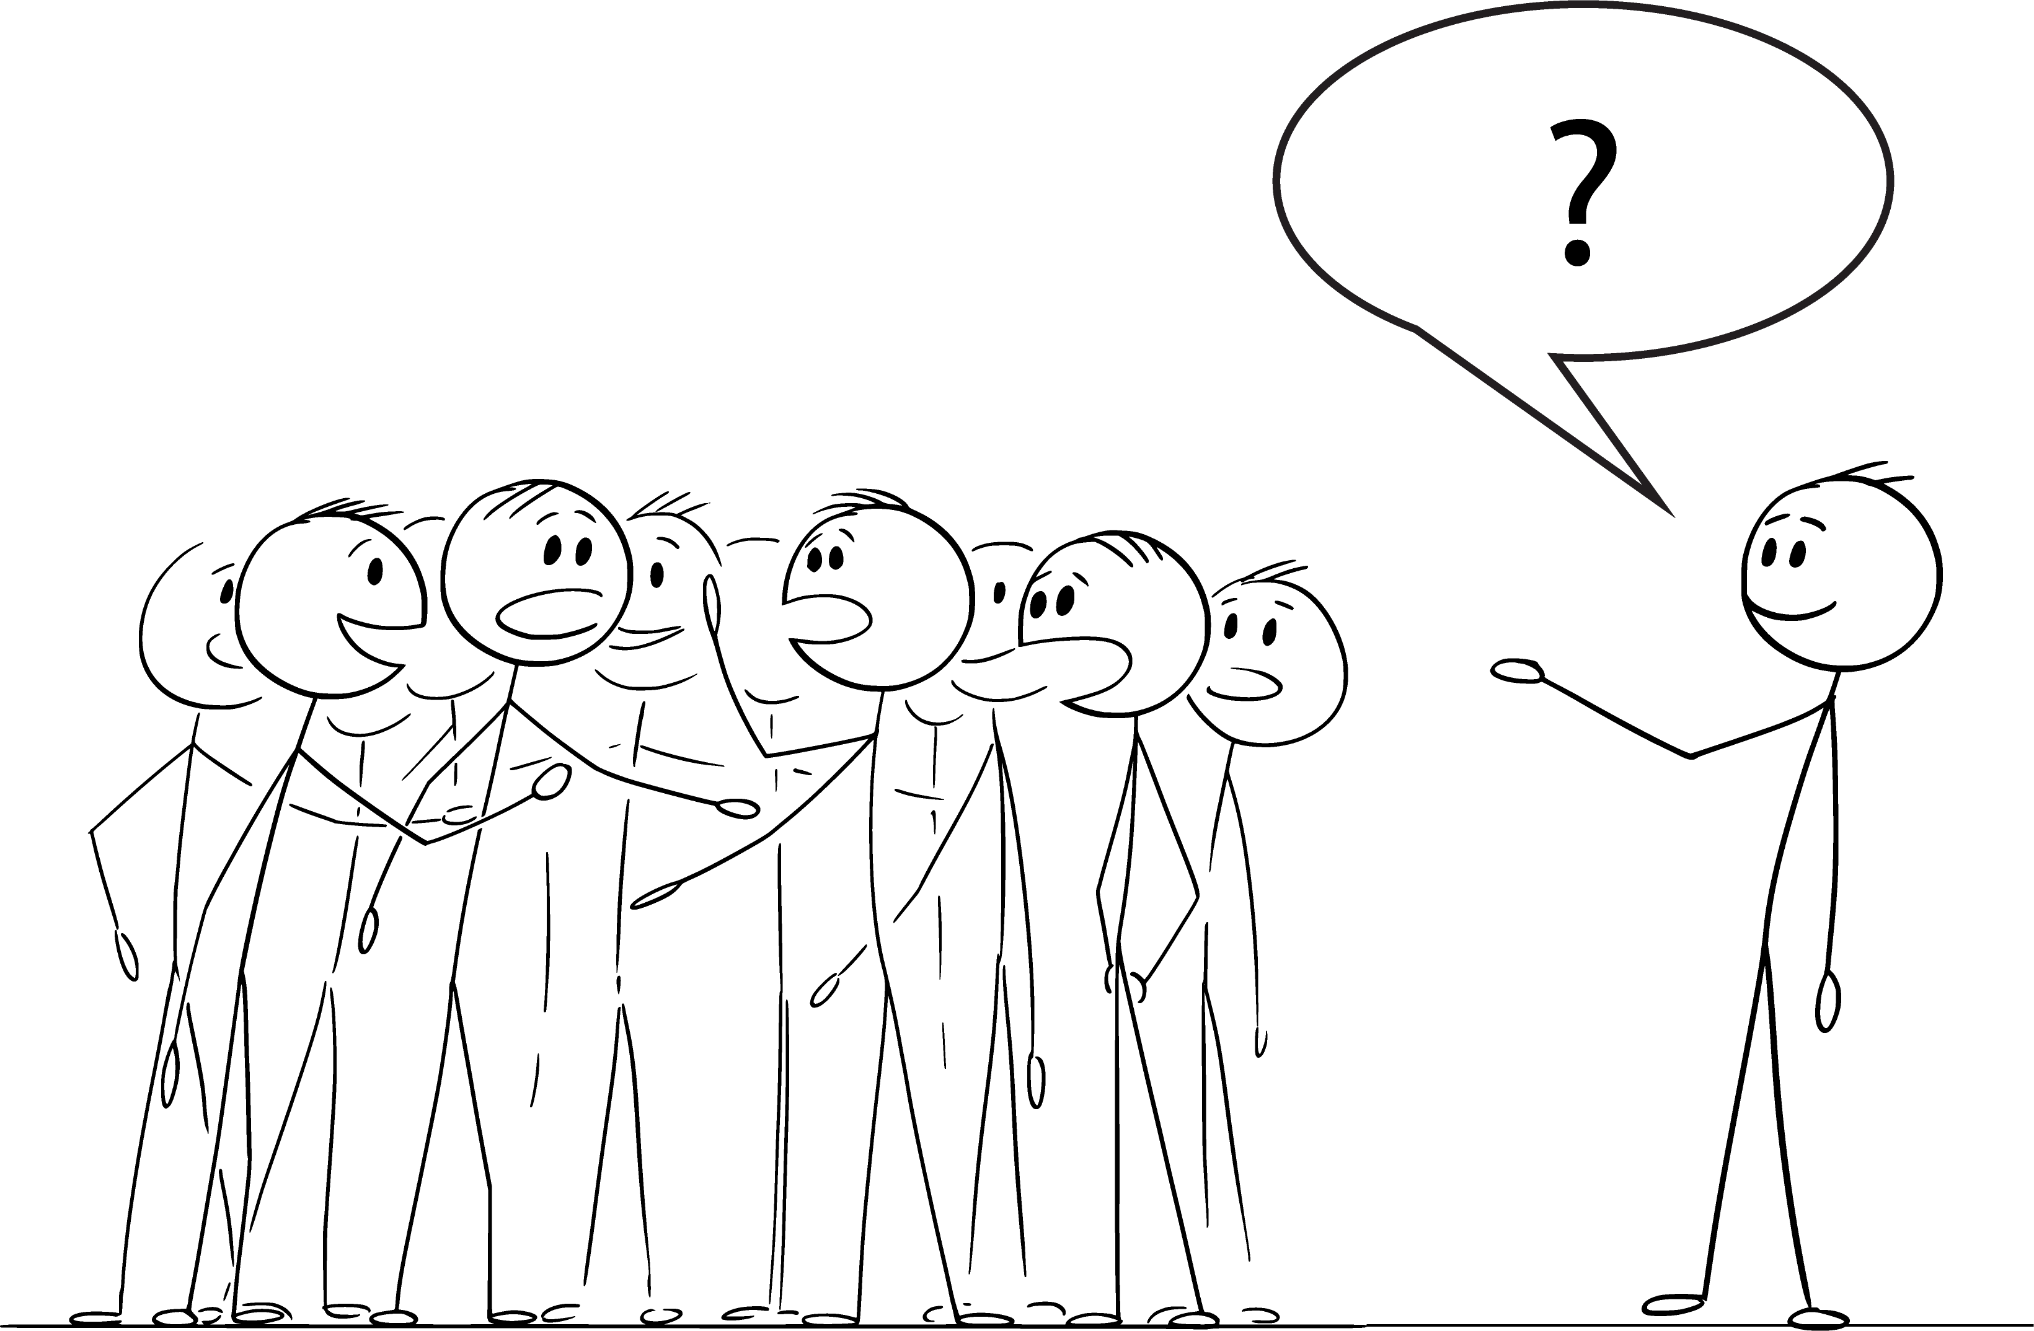
Metareflektion
Metareflektion är ett samtal om samtalet
Metareflektion bidrar till att samtalskvalitén förbättras genom att skapa utrymme för reflektion över hur de som deltar i samtalet agerar och vad de behöver.
Metareflektion kan ge upphov till ett samtal om eventuella spelregler eller samtalsregler som deltagarna kommer överens om för att hålla en konstruktiv ton i samtalet.
Metareflektion kan användas i gruppsamtal och i enskilda samtal. Som samtalsledare har du möjligheten att kommentera samtalet och öppet reflektera över det du observerar. Till exempel: "Jag ser att ni avbryter varandra" eller "Stämningen verkar vara lite ansträngd just nu." Följ upp dina observationer med frågor som "Stämmer det?" eller "Är det något ni vill ändra på?"
En ännu effektivare metod är att vända dig till personen eller gruppen och fråga hur de upplever samtalet. Genom att använda metareflektion blir samtalet i sig ett ämne för diskussion. Detta kan göras antingen i slutet av ett möte eller vid något tillfälle under mötet när du märker att samtalet blir ansträngt.
I enskilda samtal kan du kommentera samtalstonen eller fråga den andre hur den upplevde samtalet eller hur samtalet kan förbättras.

Slide 38
Hur färdigheter hänge ihop med ditt förhållningssätt och metoder som du använder
Integrera metoder som lämpar sig till komplexa frågor
Bekräfta
Meta-reflektion
Lyssna
Återspegla
Summera
Ställ bra frågor
Färdigheter
Förhållningssätt: Neutralitet, Nyfikenhet, Förståelse, Positiv inställning till konflikt, mm
Ett dialogiskt sätt att tänka och agera

Slide 39
Konflikt som katalysator för transformation
Från ett systemiskt perspektiv kan konflikt betraktas som ett systems sätt indikera att förändring behövs. Ett system som hamnar i obalans behöver justeras för att komma tillbaka till ett balanserat tillstånd. Ett system som alltid är i balans eller jämvikt (engelska equilibrium) är död. Vi säger att levande system är i ständig dynamisk jämvikt. Och vi som människor och samhället vi lever i är levande system.
Samhället är ett levande system i bemärkelse att olika delar ständigt interagerar med varandra. Den är i obalans när delar motarbetar varandra. Då fungerar samhället suboptimalt. Samhällen som är fragmenterade (se nedan) är också i obalans.
När konflikt skapar obalans i ett system, kan den betraktas som en signal att vi behöver justera något för att återställa ett tillstånd som liknar harmoni eller jämvikt. Denna ständiga process är kännetecknas alla levande system. De pendlar mellan balans och obalans. På så sätt kan vi betrakta konflikt som nödvändig för att skapa ett livskraftigt system.
Samhället behöver då och då någon form av spänning för att förbättra samhället eller för att den ska anpassas till förändringar globalt. Vi kan dessutom konstatera att samhället är ett komplext system (se avsnittet om komplexitet). Detsamma gäller för grupper eller organisationer. Vissa framgångsrika företag har en policy där de välkomnar kritik – såväl inifrån organisationen som utifrån (länk till forbes.com).
Vi kan betrakta konflikt som en katalysator för nödvändig förändring. Konflikt blir då en möjlighet att till utveckling och förbättring i stället för en fara som behöver undvikas eller bekämpas. Här gäller det inte enbart destruktiv konflikt, män även spänning och motstånd som vi upplever. Det gäller oss som individer, organisationer vi tillhör och samhället vi lever i.
Om jag har ett förhållningssätt där jag uppskattar konflikt i stället för att bli rädd eller orolig, blir det mycket enklare att hantera den när den uppstår oavsett form och intensitet. Det är också lugnet som behövs för att ge andra trygghet när konflikt hanteras.

Slide 40

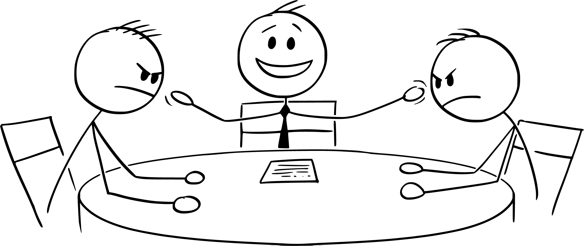
Kort om förhandling och medling
Vi kommer att ta upp frågan om förhandling på kursens uppföljningdag.
Här är dock korta förklaringar för skillnaden mellan förhandling, medling och facilitering
Du förhandlar när du vill att någon annan ska:
medverka i en process
acceptera ett förslag eller beslut
ändra sitt beteende
frivilligt göra något eller avstå från vissa händelser
”köpa” en idé eller plan
Du har en agenda
Du medlar när du vill hjälpa andra att hantera eller lösa en konfliktsituation (Du facilitera när du underlättar för samtal – ofta mellan människor med olika perspektiv)
Facilitering är processen att underlätta och stödja en grupp eller genom att hjälpa dem att uppnå sina mål, lösa problem och fatta beslut på ett effektivt och konstruktivt sätt. Facilitatorn agerar som en neutral och stödjande ledare som främjar öppen kommunikation, samarbete och deltagande från alla deltagare.
Du är neutral

Slide 41
Bernard le Roux
2024
bernard.leroux@dialogues.se

